Slide 1

Rencontre d’information
TLD Canada
Octobre 2007
Programme I.M.P.A.C.T.
Revue financière
Groupe TLD
Projets
Statut des commandes
Divers
Conclusion
Période de questions

Slide 2

TLD Canada
I.M.P.A.C.T.
Improving Market Penetration And Cost Targets
Notre engagement afin d’améliorer et maintenir notre compétitivité
malgré des conditions de marché difficile.
Revue en Janvier 2007

Slide 3
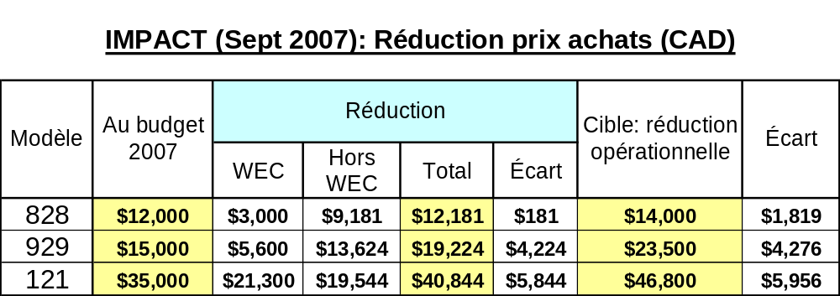
TLD Canada:
Analyse programme IMPACT
Taux CAD/USD: 1.12
Éléments majeurs: Hors WEC
Boîtiers électriques, cylindres hydrauliques, peinture, grasshoppers & tension arms, PCB, kit conduits hydrauliques, …

Slide 4
I.M.P.A.C.T.: suivi
  Cylindres hydrauliques
    Introduction lente
    Certaines non-qualités ont aussi ralentis la production.
    Les coûts engendrés sont facturés au fournisseurs selon une entente.
    Les coûts globaux de réduction sont par contre très substantiel.
  Ajout d’un ingénieur qualité (TLD Shanghai) au groupe achats internationaux pour continuer de nous aider à réduire nos coûts d’acquisition de pièces
  Boîtiers électriques
    Après certains problèmes de qualité, la situation s’améliore.
  Revoir la stratégie pour amener d’autres réduction critiques.
  Suivi serré des dépenses

Slide 5
I.M.P.A.C.T.: suivi
  Dalkotech: Plateformes et châssis
    WEC en fonction mais la progression de 8 à 14 par mois s’est avérée plus que difficile. Des changements organisationnel ainsi que l’implication des autres usines de Dalkotech assurera la réussite du programme.
    Les non-qualités des pièces WEC ont causées des ralentissements et générés des coûts supplémentaires qui sont négociés avec Dalkotech.
      L’élément critique est que l’économie d’échelle est réelle malgré ces coûts supplémentaires.
    Actuellement, cadence de 14/mois impossible
    Nous utilisons un autre fournisseur ,Bourque, mais pas de marge de manœuvre.

Slide 6
Revue financière
TLD DBL (Projet Boeing): Bon bilan
      Unité 7 produite juin 2007
      Contrat des 13 racks (support fixes au sol). Livraison en mai.
      Contrat de 2 kits. Livraison en février.
  Possibilité d’une unité de secours.
      Projet pas attribué à TLD.
TLD Canada: Résultats négatifs
  MALGRÉ UNE BONNE PERFORMANCE DE TLD CANADA AU NIVEAU DU PROGRAMME IMPACT, LA FLUCTUATION DU TAUX CAD/USD (1:1) A COMPLÈTEMENT ANNULÉ l’EFFET DES ÉCONOMIES ENGENDRÉES.

Slide 7
Revue financière
Niveau de production
  Nous essayons difficilement d’augmenter le rythme de production. (Loaders, NBL, LSP, WSP)
Période actuelle du budget 2008: Avec le taux CAD/USD, la stratégie est complètement à revoir
  Rencontre des actionnaires et de toutes les usines à Munich le 11 Octobre 2007.

Slide 8
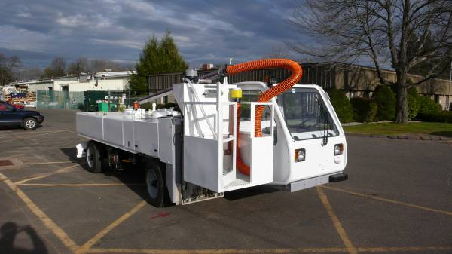
TLD Canada
Introduction des LSP et WSP

Slide 9
TLD Canada
Projet TXL-838
Un loader de base qui se doit d’être compétitif sur le marché.
    Simplicité et bas coûts de maintenance
Ce loader aura environ 15,000CAD de matière en moins que notre 828 actuel.
C’est un des programmes clé pour pénétrer certains marchés.
La premier véhicule TXL-838-STD sera exposé au show de Munich la semaine prochaine.
Un TXL-838-WID est prévu d’ici fin 2007

Slide 10
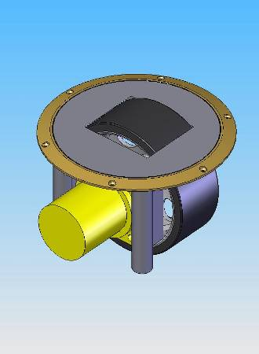
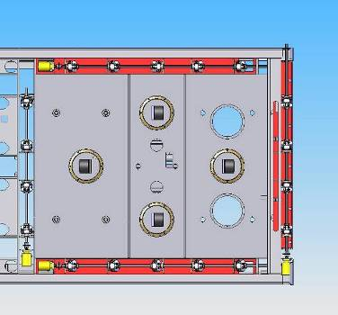
TLD Canada
Projet TXL-838
PDU (Power Drive unit)

Slide 11
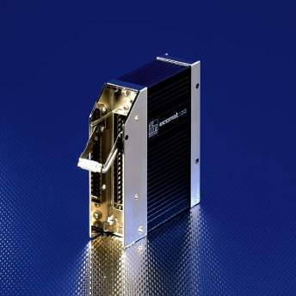
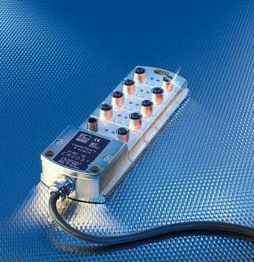
TLD Canada
Projet TXL-838
    Pas de boîtier électrique, pas de PCB, pas de gros câblage
    Multiplexing: Automotive controller
Projet: Le multiplexing sera aussi appliqué sur les 929 en 2008

Slide 12
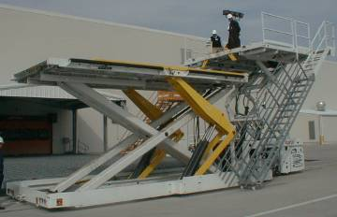
Projets
TLD Canada
929-FIX
UPS Dockers
Moteur électrique
15-25 unités
Programme retardé
Livraison possible pour décembre 2008

Slide 13
Projets
TLD Canada
Moteurs TIER3 (nouvelles normes environnementales)
  828/838 (Prototype à faire)
    CAT Pas de disponibilité avant Décembre/Janvier 2008
    Deutz Février 2008
    Manque de disponibilité moteur
    +12 Deutz TIER 2 en stock seulement.
  929/121 (Prototypage à faire)
    Cummins Tier3 disponible
    CAT et Deutz en retard

Slide 14
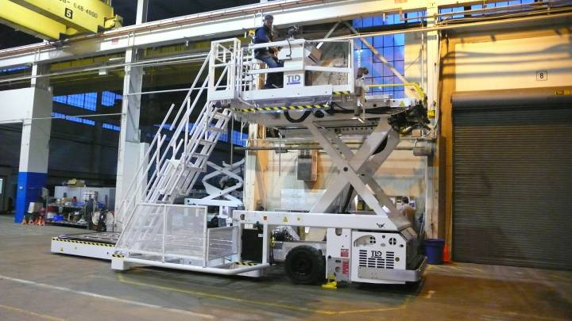
Carnet commandes
Air France
  Contrat perdu à FMC (+40 unités)
  Prix d’acquisition, coûts entretien, …

Slide 15
Carnet de commandes
Commandes perdues:
  Cambata (Indes) 8 x 828-WID (Trepel)
  Air India 21 x 828-STD (Air Marrel)
  2 x 121 Chine: Pas de capacité, livraison demandée trop rapide.
Commandes fermes totales:
  21 x 828-STD Air China
    En fin de production
  20 x 929 UPS
    Doivent être terminés pour mi-novembre
  2 x 121 Penauille (1 x Janvier, 1 x Février)
  1 x 828-STD Aer Lingus (Décembre)
  1 x828-UNI Air Schechelles (Décembre)
  12 x 828-WID et 3 x 929 Menzies South Africa
    Doivent être livrés fin décembre.
  NBL: 3 x FedEx, 1 x UPS, 2 x Fort Brand
  LSP: 1 x ASIG, 1 x Lan Chile, 1 x NWA, 4 x Air Canada
  WSP: 1 x Lan Chile, 1 x NWA, 4 x Air Canada

Slide 16
Carnet de commandes
Commandes potentielles:
  Etats-Unis/Japon
    ASIG New York, 12 x 828WID (Moteurs? et capacité? si trop rapide)
    Swissport Japan 2 x 828-STD, Jasco & ANA 2 x 929
  Europe
    ADAS 6 x 828-WID
  Asie
    2 x 929 Pudong
NBL/LSP/WSP: On produira pour stock 6-8 NBL, 1 LSP, 1 WSP car il y a des clients sérieux en soumission.

Slide 17
Divers
Nouveau Directeur Général (Chief Executive Officer) pour TLD Canada
  Mark Garlasco (CEO TLD Canada et TLD ACE)
  Actuellement à Windsor (TLD ACE)
  Support important en vision stratégie et ingénierie
  Sera parmi nous quelques jours par mois.
  Antoine Maguin voyagera moins afin de mieux supporter toutes les missions du groupe dont il est responsable.
Nouveau membre équipe TLD Canada
  Bienvenue à tous les nouveaux employés de l’usine.
  Louis Couture, directeur de production
  Steve Bilodeau, superviseur logistique et magasin
  Tavi Bota, acheteur
Patrick Scalabrini, Directeur Matériel et Logistique quittera l’entreprise d’ici Décembre.
Bob Ludwig sera temporairement superviseur de l’équipe de soir. Bob se rapportera à Louis.

Slide 18
Conclusion
Nous sommes dans une période difficile
  Augmentation de cadence
  Clients veulent leurs équipements rapidement
  Fournisseurs peinent à supporter l’augmentation de cadence
  Prototype TXL-838-WID et 121 à court terme.
Nous gérons actuellement certains problèmes critiques avec nos clients ce qui demande beaucoup d’énergie et amènent des coûts de garanties importants (Manifolds hydrauliques qui coulent, retrofit UPS,…)
La clé:
Travailler tous ensemble avec l’équipe de gestion afin de nous permettre de se positionner adéquatement (Coûts et Performance) et ainsi satisfaire nos actionnaires et nos clients.

Slide 19
Période de questions

